Slide 1
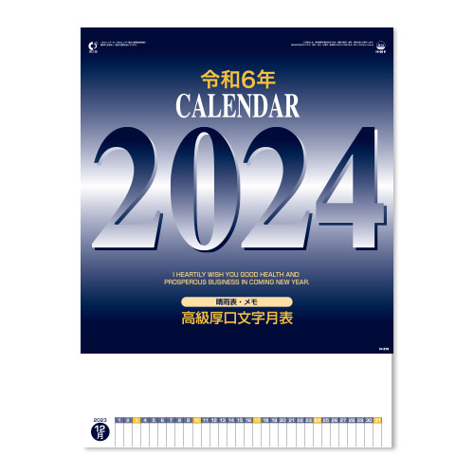
【提案書】
高級厚口文字（晴雨表付）
特徴
ユーザーの希望に応えて、見やすさ・使いやすさを極めた文字カレンダーの決定版。実用性を重視し、暦の機能を全て網羅。前後1ヶ月の日付もひと目で確認できて、スケジュール調整に便利です。※掲載している価格は、100冊の場合の1冊単価になります。価格については、お見積り依頼後に担当スタッフから別途ご案内いたします。
納期
納期スペース
仕様
素材：ケント紙・70kg
サイズ：46/4切・13枚（W380×H525mm）
重量：100冊（22kg）
備考：表紙名入れ有り（印刷寸法：W340×H60mm以内）
お見積
お見積りスペース

